Slide 1


Slide 2
יהושע ט"ו-י"ט - מקבלים ומתיישבים
אברהם אבינו
בראשית י"ב 1-9
אלוהים נותן - אברהם מקבל
אלוהים נותן - יהושע והעם מקבלים ומתיישבים

Slide 3
יהושע ט"ו-י"ט - מקבלים ומתיישבים
הגורלות
יהושע י"ד 2
לא משחק מזל, אלא דרישת רצון ה' בלב מלא אמונה שהוא ריבון ושולט.
משלי ט"ז 33
ישעיה ל"ד 17
תהילים ט"ז 5

Slide 4
יהושע ט"ו-י"ט - מקבלים ומתיישבים
הגורלות
מעשי השליחים א' 23-26
המיקוד על התפילה לאל ריבון שבוחר ופועל! תפילה של כניעה לרצונו.
נזכור: הכלי העיקרי שדרכו אלוהים מדריך את ילדיו היום הוא בדברו ובהדרכת רוחו!
תהילים כ"ה 5, קי"ט 105

Slide 5
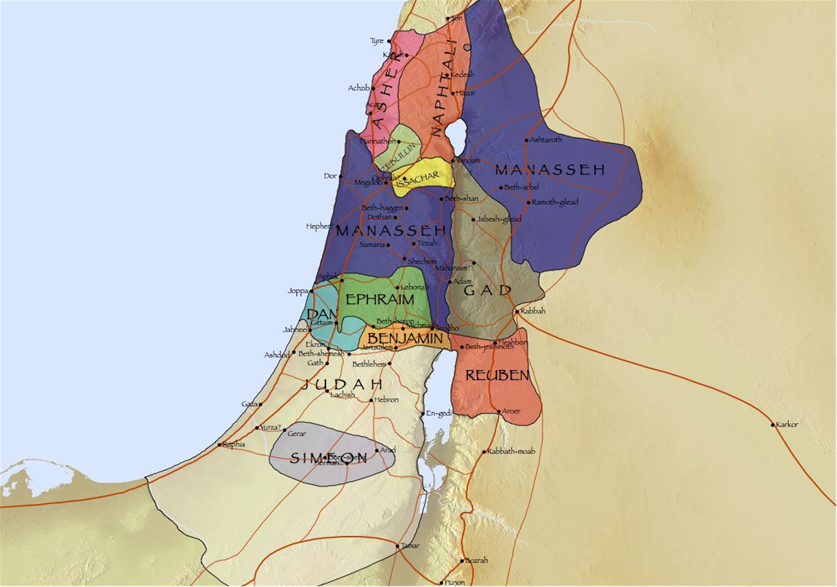
יהושע ט"ו-י"ט - מקבלים ומתיישבים

Slide 6
יהושע ט"ו-י"ט - מקבלים ומתיישבים
שניים וחצי השבטים העדיפו לבחור בנוחות ו"ללכת על בטוח", לא במה שה' ייעד להם...
התוצאות: היו הראשונים שנכבשו ע"י האויב,
הראשונים שסטו מדרך ה' ומצוותיו,
הפכו ללא רלוונטיים למה שה' עשה בקרב עמו
שאלה: רוצה להיות רלוונטי למה שה' עושה? מה אתה עושה עם מה שה' נתן והקציב לך בזמן המוגבל שנתן והקציב לך?

Slide 7
יהושע ט"ו-י"ט - מקבלים ומתיישבים
מה אתה עושה עם מה שניתן לך?
אוהבים לדבר ולשיר על חסדו ומתנותיו הרבות של אלוהים... - שוכחים שלקבל זה דבר רציני!
מדובר על תוכניתו, רצונו וכבודו של אלוהים!
למי שמאמין ובוטח בישוע המשיח שאלת הישועה סגורה וחתומה! הללו-יה!
השאלה הפתוחה: מהו פרי חייך?
מה עשית עם מה שניתן והופקד בידיך?

Slide 8
יהושע ט"ו-י"ט - מקבלים ומתיישבים
מה אתה עושה עם מה שניתן לך?
קורינתים א' ג' 6-15
כָל אֶחָד יְקַבֵּל אֶת שְׂכָרוֹ כְּפִי עֲמָלוֹ...
שֶׁכֵּן אֲנַחְנוּ עוֹבְדִים יַחַד עִם אֱלֹהִים...
אֲבָל יַשְׁגִּיחַ כָּל אֶחָד כֵּיצַד הוּא בּוֹנֶה...
אִם יַעֲמֹד הַמַּעֲשֶׂה שֶׁבָּנָה, יְקַבֵּל הָאִישׁ אֶת שְׂכָרוֹ. אִם יִשָּׂרֵף מַעֲשֵׂהוּ -- יַפְסִיד;
הוּא עַצְמוֹ יִוָּשַׁע, אַךְ זֹאת כְּאוּד מֻצָּל מֵאֵשׁ.

Slide 9
יהושע ט"ו-י"ט - מקבלים ומתיישבים
איך, כמה ולאיזו מטרה אתה נותן מהזמן שלך? מהכסף שלך? מהכוח שלך?
עד כמה את/ה רלוונטי למה שאלוהים רוצה לעשות בימי חייך המוגבלים?
מה את/ה עושה עם מה שה' הריבון מקציב לך בזמן שהוא מקציב לך?
כקהילה, מה אנחנו עושים עם מה שניתן לנו?
האם אנו רלוונטיים ביחס לרצון ה' עבור חיפה?

